Slide 1
5.4节 广义积分
积分限有界
常义积分
被积函数有界
推广
广义积分
(反常积分)
5.4.1 无界区间的广义积分
5.4.2 无界函数的广义积分
5.4.3 广义积分审敛法

Slide 2
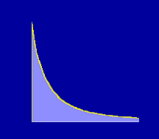
5.4.1 无界区间的广义积分
引例. 曲线
和直线
及 x 轴所围成的开口曲
边梯形的面积
可记作
其含义可理解为

Slide 3
定义1. 设
若
存在 ,
则称此极限为 f (x) 的无穷限广义积分,
记作
这时称广义积分
收敛 ;
如果上述极限不存在,
就称广义积分
发散 .
类似地 , 若
则定义

Slide 4
则定义
( c 为任意取定的常数 )
只要有一个极限不存在 , 就称
发散 .
无穷限的广义积分也称为第一类广义积分.

Slide 5
引入记号
则有类似牛 – 莱公式的计算表达式 :

Slide 7
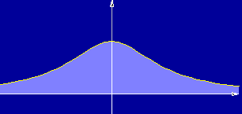
例1. 计算广义积分
解:
思考:
分析:
原积分发散 !
注意: 对广义积分, 只有在收敛的条件下才能使用
“偶倍奇零” 的性质,
否则会出现错误 .

Slide 8
例2. 证明第一类 p 积分
当 p >1 时收敛 ; p≤1
时发散 .
证:当 p =1 时有
当 p ≠ 1 时有
因此, 当 p >1 时, 广义积分收敛 , 其值为
当 p≤1 时, 广义积分发散 .

Slide 9
例3. 计算广义积分
解:

Slide 11
作业 习题5.4 下题 (偶数小题).

Slide 12
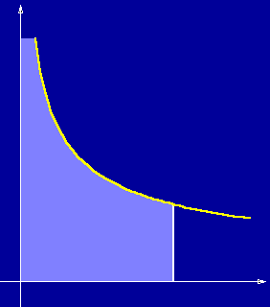
5.4.2 无界函数的广义积分
引例: 曲线
与 x 轴, y 轴和直线
所围成的
开口曲边梯形的面积
可记作
其含义可理解为

Slide 13
定义2. 设
而在点 a 的右邻域内无界,
若极限
存在 ,
则称此极限为函
数 f (x) 在 [a , b] 上的广义积分,
记作
这时称广义积分
收敛 ;
如果上述极限不存在,
就称广义积分
发散 .
类似地 , 若
而在 b 的左邻域内无界,
则定义

Slide 14
说明:
而在点 c 的
邻域内无界 ,
则定义
无界函数的积分又称作第二类广义积分,
无界点常称
为瑕点(奇点) .
若被积函数在积分区间上仅存在有限个第一类
间断点,
则本质上是常义积分,
而不是广义积分.
例如,

Slide 15
注意: 若瑕点
则也有类似牛 – 莱公式的
计算表达式 :
若 b 为瑕点, 则
若 a 为瑕点, 则
若 a , b 都为瑕点, 则
则
可相消吗?

Slide 16
例4. 计算广义积分
解: 显然瑕点为 a , 所以
原式
例5. 讨论广义积分
的收敛性 .
解:
所以广义积分
发散 .

Slide 17
例6. 证明广义积分
当 q < 1 时收敛 ; q≥1
时发散 .
证: 当 q = 1 时,
当 q≠1 时
所以当 q < 1 时, 该广义积分收敛 , 其值为
当 q ≥ 1 时, 该广义积分发散 .

Slide 18
例7.
求
解：
的无穷间断点,
故 I 为广义积分.

Slide 19
内容小结
积分区间无限
1. 广义积分
常义积分的极限
被积函数无界
2. 两个重要的广义积分

Slide 20
说明: (1) 有时通过换元 , 广义积分和常义积分可以互
相转化 .
例如 ,
(2) 当一题同时含两类广义积分时,
应划分积分区间,
分别讨论每一区间上的广义积分.

Slide 21
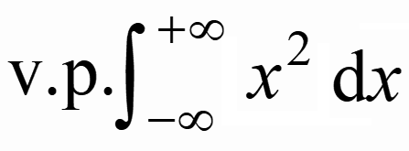
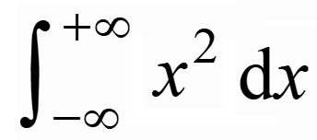
(3) 有时需考虑(Cauchy)主值意义下的广义积分.
其定义为
注意: 主值意义下广义积分存在不等于一般意义下广义积分收敛.
例如
=0，
但
发散.

Slide 22
作业 习题5.4 下题 (偶数小题).

Slide 23
思考 试证
, 并求其值 .
令
解:

Slide 24
5.4.3 广义积分审敛法
无界区间广义积分
反常积分
无界函数广义积分
1. 无界区间广义积分的审敛法
2. 无界函数广义积分的审敛法

Slide 25
1. 无界区间广义积分的审敛法
定理1.
若函数
证:
根据极限收敛准则知
存在 ,

Slide 26
定理2 . (比较审敛原理)
且对充
, 则
证: 不失一般性 ,
单调递增有上界函数 ,
因此

Slide 27
极限存在 ,
说明: 已知
得下列比较审敛法.

Slide 28
定理3. (比较审敛法 1)

Slide 29
例1. 判别广义积分
的收敛性 .
解:
由比较审敛法 1 可知原积分收敛 .
思考题: 讨论广义积分
的收敛性 .
提示: 当 x≥1 时, 利用
可知原积分发散 .

Slide 30
定理4. (极限审敛法1)
满足
则有:
1) 当
2) 当
证: 1)
根据极限定义,
对取定的
当 x 充
分大时, 必有
, 即

Slide 31
2) 当
可取
必有
即
注意:
此极限的大小刻画了

Slide 32
例2. 判别广义积分
的收敛性 .
解:
根据极限审敛法 1 , 该积分收敛 .
例3. 判别广义积分
的收敛性 .
解:
根据极限审敛法 1 , 该积分发散 .

Slide 33
定理5.
证：
则
而

Slide 34
定义. 设广义积分
则称
绝对收敛 ;
则称
条件收敛 .
例4. 判断广义积分
的收敛性 .
解:
根据比
较审敛原理知
故由定理5知所
给积分收敛
(绝对收敛) .

Slide 35
2. 无界函数广义积分的审敛法
无界函数的广义积分可转化为无穷限的广义积分.
例如,
由定义
因此无穷限广义积分的审敛法完全可平移到无界函数
的广义积分中来 .

Slide 36

定理6. (比较审敛法 2)
利用
有类似定理 3 与定理 4 的如下审敛法.
瑕点 ,
使对一切充分接近 a 的 x ( x > a) .
有
有
定理3
Notes:
运行时, 点击按钮“定理3”, 可显示定理3 的内容.

Slide 37
定理7. (极限审敛法2)
则有:
1) 当
2) 当
例5. 判别广义积分
解:
利用洛必达法则得
根据极限审敛法2 , 所给积分发散 .
定理4
Notes:
运行时, 点击按钮“定理4”, 可显示定理4 的内容.

Slide 38
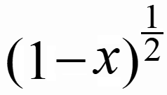
例6. 判定椭圆积分
的收
敛性 .
解:
由于
根据极限审敛法 2 , 椭圆积分收敛 .
定理4
Notes:
运行时, 点击按钮“定理4”, 可显示定理4 的内容.

Slide 39







例7. 判定广义积分 的敛散性.

Slide 40

类似定理5, 有下列结论:
则广义积分
称为绝对收敛 .
例8. 判别广义积分
的收敛性 .
解:
故对充分小
从而
据比较审敛法2, 所给积分绝对收敛 .

Slide 41
*三、Γ 函数
1. 定义
下面证明这个特殊函数在
内收敛 .
令

Slide 42
综上所述 ,

Slide 43
2. 性质
(1) 递推公式
证:
(分部积分)
注意到:

Slide 44
(2)
证:
(3) 余元公式:
(证明略)

Slide 45
(4)
得应用中常见的积分
这表明左端的积分可用 Γ 函数来计算.
例如,

Slide 46
内容小结
1. 两类广义积分的比较审敛法和极限审敛法 .
2. 若在同一积分式中出现两类广义积分,
可通过分项
使每一项只含一种类型的广义积分,
只有各项都收敛时,
才可保证给定的积分收敛 .
*3. Γ 函数的定义及性质 .
作业 习题5.4 1(1,4); 2(2); 3(2,5); 4(2); 5(3); 8.
习题课

